Slide 1
宣教关怀
天父上帝，我们赞美祢信实广大，为纯谦宣教士打开进入泰国本地学校的门，能借教育的平台融入泰国草根人民中间。恳求阿爸天父赐纯谦力量和智慧，在五月学校开学时，胸有成竹地进入职场。她第一年正式教书，做一年级的级任老师，和泰国老师配搭，从一年级教到中三。
1/2

Slide 2
宣教关怀
求圣灵大大恩膏她，能克服压力，有效地教导，与同事与学生建立美好的关系。圣灵也充满她，常说鼓励造就人的好话，把福音说出来和活出来。奉主耶稣基督的名，阿门。
2/2

Slide 3
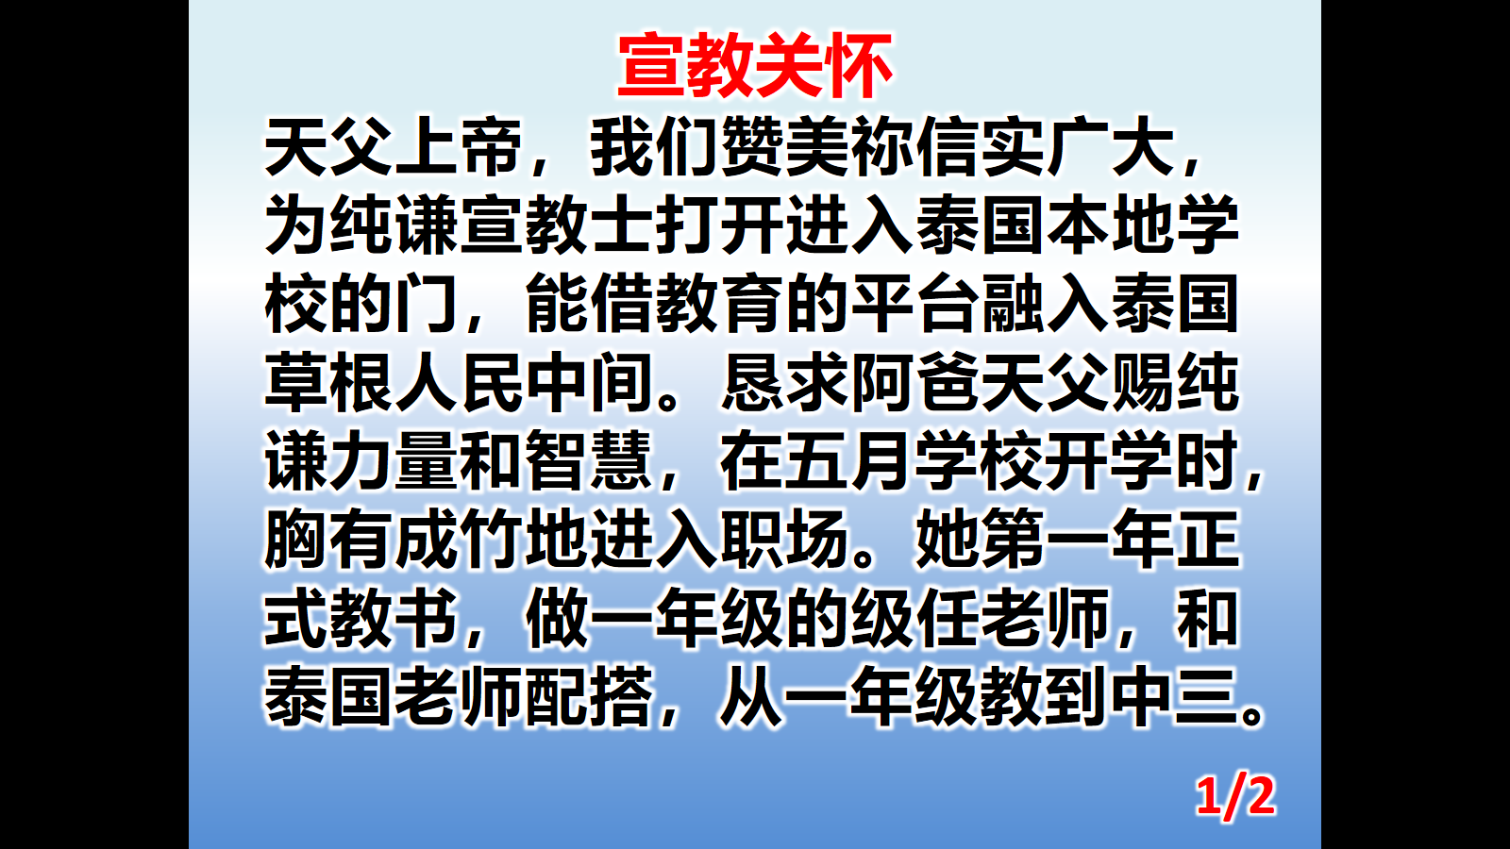

Slide 4
